Slide 1
Simulated Annealing
Traveling Salesman Problem #2
인공지능 연구실 박사과정
서왕덕

Slide 2

Simulated Annealing
Simulated Annealing 코드 설명

Slide 3

알고리즘 설명
01
(현재) best path
2-opt
new path
Bad Move를 받아 들일 확률=$\frac{1}{e^{\frac{new path − best path}{Temperature}}}$

Slide 4
코드 분석
02

Slide 5

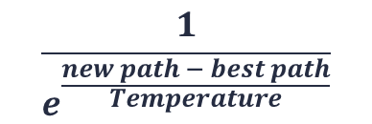
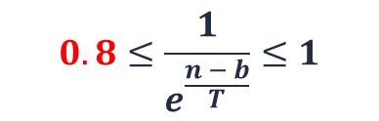
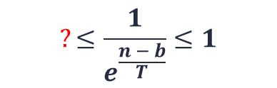
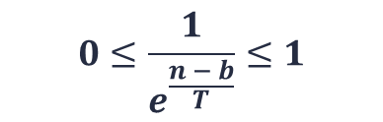
Temperature 분석
03
$$\frac{1}{e^{\frac{new path − best path}{Temperature}}}$$
$$\frac{1}{e^{\frac{n − b}{T}}}$$
$$0≤\frac{1}{e^{\frac{n − b}{T}}}≤1$$
New path가 클수록, Temperature 값이 작을 수록 0에 가까워 짐
$$?≤\frac{1}{e^{\frac{n − b}{T}}}≤1$$
$$0.8≤\frac{1}{e^{\frac{n − b}{T}}}≤1$$

Slide 6
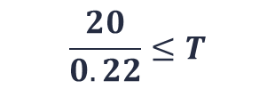

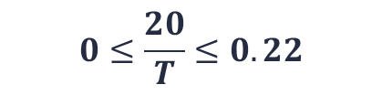



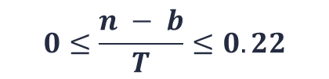

Temperature 분석
03
$$0.8≤\frac{1}{e^{\frac{n − b}{T}}}≤1$$
$$1≤e^{\frac{n − b}{T}}≤1.25$$
$$0≤\frac{n − b}{T}≤0.22$$
$$n − b= ?$$
프로그램 내에서 평균을 측정
$$n − b=20$$
$$0≤\frac{20}{T}≤0.22$$
$$\frac{20}{0.22}≤T$$
90$≤T$

